Slide 1
第19课 亚非拉国家的新发展

Slide 2
教学目标
知识与能力
了解和掌握二战后亚洲、非洲和拉丁美洲各国为捍卫国家主权、促进社会经济发展所进行的斗争。
过程与方法
通过本课的学习培养学生归纳历史问题、比较历史事件、概括历史发展规律的能力及全面认识历史和评价历史事件的能力。
情感态度与价值观
通过本课的学习，认识民族独立、人民解放运动是不可抗拒的历史潮流。亚非拉各国在独立后发展经济，增强综合国力才是摆脱殖民统治，真正实现民族振兴的必由之路。

Slide 3
万隆会议
万隆会议召开的背景：
第二次世界大战后，民族解放运动空前高涨，席卷全球。殖民帝国纷纷瓦解，越来越多的亚洲和非洲国家取得独立。新独立的国家都面临巩固独立、发展经济的共同问题。它们反对冷战，不愿卷入大国之间的军事冲突。

Slide 4
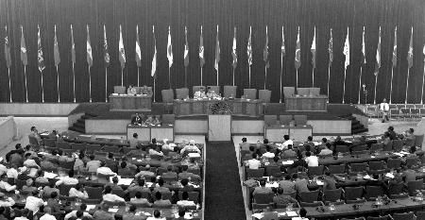
万隆会议
时间地点：1955年4月，在印度尼西亚的万隆
参会人员：亚洲、非洲29个国家和地区的代表
会议内容：会议通过了和平相处、友好合作的十项原则

Slide 5
万隆会议（第一次亚非会议）
背景：二战后，新兴独立国家面临巩固独立、发展经济的共同问题。
时间：1955年4月
地点：印度尼西亚 万隆
意义：
万隆会议提高了亚非国家和地区的民族自信，鼓舞了亚非拉人民争取民族独立的斗争。从万隆会议开始，发展中国家作为一支新兴独立的政治力量登上了国际舞台。

Slide 6
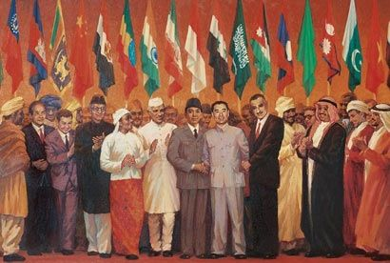
万隆精神
万隆会议所体现的亚非国家和地区团结合作、友好相处，共同反对帝国主义和殖民主义，争取和巩固民族独立，保卫世界和平的精神，被称为“万隆精神”。
“团结、友谊、合作”
万隆精神

Slide 7
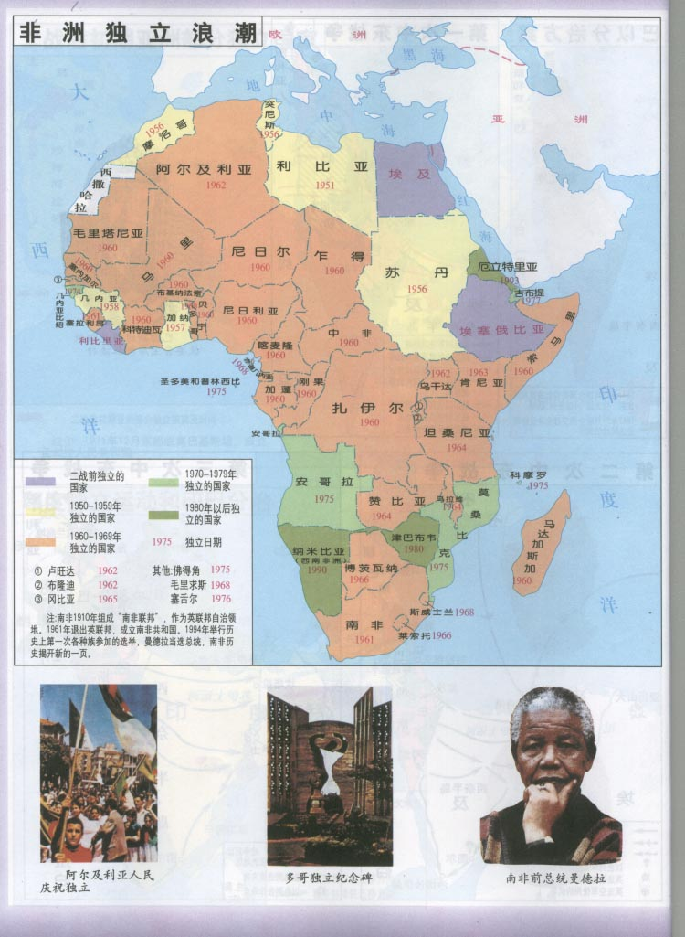
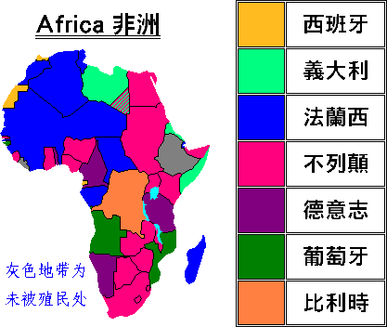
二 非洲民族独立浪潮
意大利
法兰西
比利时
欧洲人在非洲的势力（1913年）

Slide 8
填表：二战后非洲独立运动的主要经过
时间 | 独立的国家 | 影响
1950
1952
1960
1962
1990
利比亚
埃及
17个国家独立
非洲独立年
阿尔及利亚
标志着所有非洲国家都摆脱了殖民主义的枷锁
纳米比亚

Slide 9
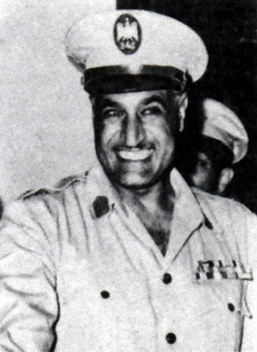
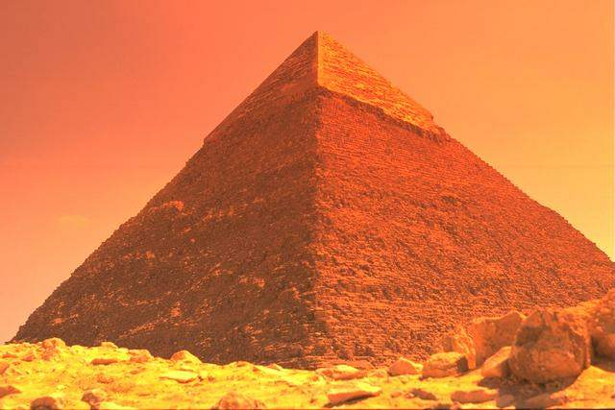
纳赛尔领导“自由军官组织”推翻了埃及法鲁克封建王朝，赢得埃及的真正独立。

Slide 10


阿拉伯埃及共和国
（The Arab Republic of Egypt)
首都：开罗(Cairo)
国庆日：7月23日

Slide 11
1956年纳赛尔总统宣布苏伊士运河收归国有

Slide 12
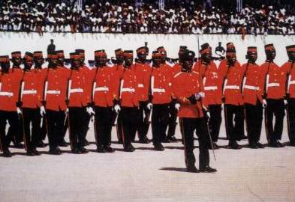
1960——非洲独立年
Notes:
图为南部非洲一个新独立国家的独立庆典仪式。

Slide 13
1990年3月21日纳米比亚宣告独立，标志着欧洲殖民者入侵和奴役非洲长达五个世纪历史的结束，帝国主义在非洲的殖民体系最终崩溃。

Slide 14
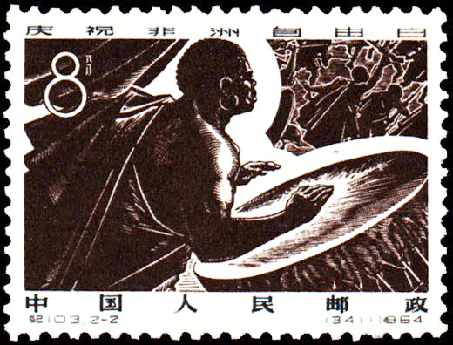

庆祝非洲独立邮票

Slide 15
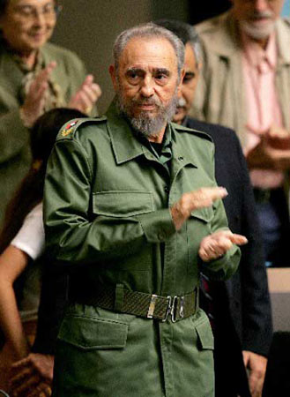
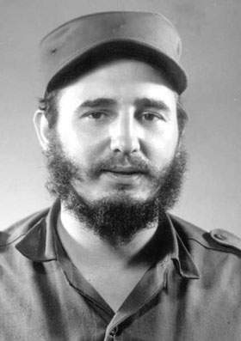
三 拉美人民维护国家主权的斗争
卡斯特罗

Slide 16


古巴共和国
（The Republic of Cuba）
首都：哈瓦那 (La Habana)
国庆日：1月1日（1959年）

Slide 17
1977 美巴条约 美国承认巴拿马对运河的主权。条约规定：一九九九年运河区主权全部交还给巴拿马。

Slide 18
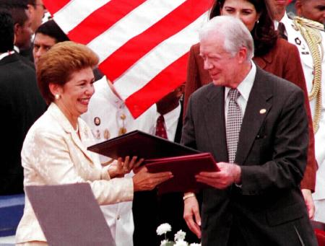
1999.12.14. 巴拿马运河主权交接仪式

Slide 19
合作探究
亚非拉许多国家和地区至今仍然贫穷落后，历史根源在哪里？你认为要改变它们的命运应当采取哪些措施？
历史根源：长期的殖民侵略和掠夺。
措施：努力发展经济，提高综合国力；改变不合理的国际经济政治旧秩序，建立国际经济政治新秩序；加强同亚非拉国家的团结与合作等。

Slide 20

学习本课，你有什么感悟？
国家独立、统一是经济发展的必要政治前提，要坚决捍卫国家的独立统一、主权完整。

Slide 21
归纳总结·整体感知
亚洲
取得独立
万隆会议
团结合作
所有国家摆脱殖民主义的枷锁
概况
非洲
亚非拉国家的新发展
古巴：挫败美国，走上发展社会主义 道路
拉美
巴拿马：收回运河主权
影响
发展中国家作为一支新兴独立的政治力量登上国际舞台。

Slide 22
感悟
世界殖民体系在民族民主运动的冲击下最终全面崩溃，这是人类历史的巨大进步。
独立后的民族国家在维护国家主权、振兴民族经济、促进社会发展和改变旧的、不合理的国际政治经济秩序方面进行着不懈的努力。

Slide 23
达标检测·巩固新知
1、关于万隆会议不正确的说法是（ ）
A. 周恩来出席了会议
B. 中国代表提出了“求同存异”的方针
C. 会议在印度尼西亚的万隆召开
D. 会议促进了欧亚各国的团结与合作
D

Slide 24
2、发动战争者通常是被谴责的对象，但在下列人物中却存在例外，他是（ ）
A、远征俄国的拿破仑
B、侵略孟加拉的克莱武
C、发动埃及独立战争的纳赛尔
D、挑起科索沃战争的美国总统克林顿
C

Slide 25
3、1952年，纳赛尔领导的埃及武装起义，其性质是（ ）
Ａ.反帝反封建的民族独立运动
Ｂ.社会动乱
Ｃ.反对英国殖民统治
Ｄ.反革命暴乱
A

Slide 26
4.“非洲独立年”是指（ ）
A.1960年
B.1975年
C.20世纪60年代
D.20世纪70年代
A

Slide 27
5、西方列强的殖民统治，不仅使非洲国家
失去了经济资源，也使非洲国家失去了政治尊严，那就是民族的独立和平等。下列史实标志着非洲国家最终找回“政治尊严”的是（ ）
A、万隆会议的召开
B、埃及收回苏伊士运河
C、1960年非洲17个国家独立
D、纳米比亚独立
D

Slide 28
6、在拉丁美洲，推翻美国扶植的傀儡政权、建立革命政府，并走上社会主义道路的国家是（ ）
A.古巴 B.巴拿马
C.巴西 D.海地
A

Slide 29
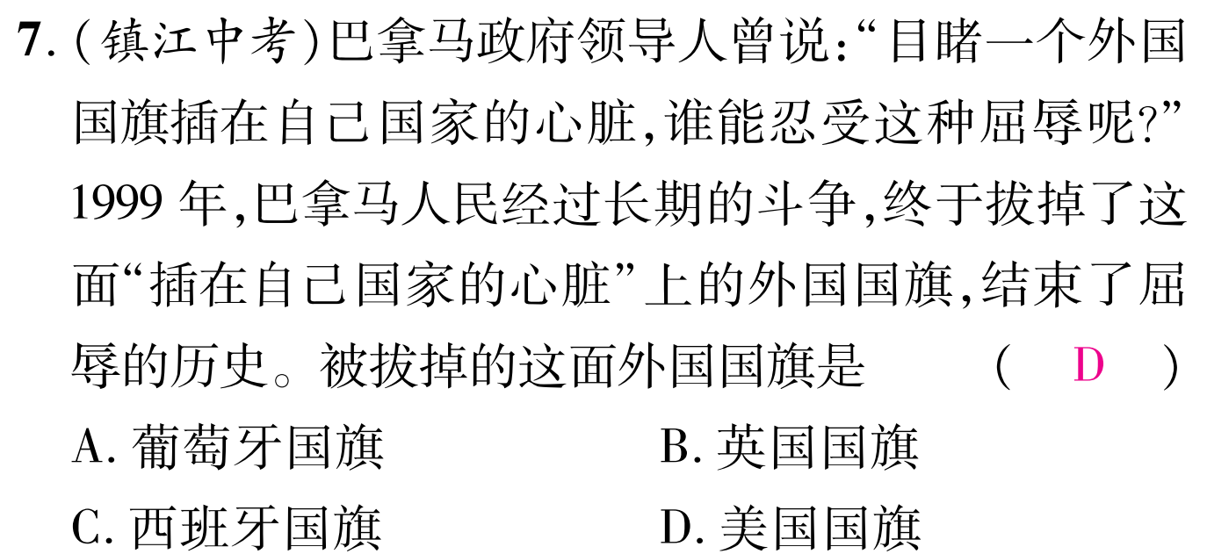

Slide 30

8、

